Slide 1
Poriadok v počítači
Informatika
Práca so súbormi a priečinkami

Slide 2

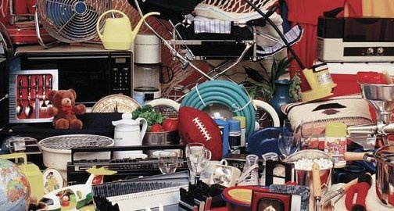
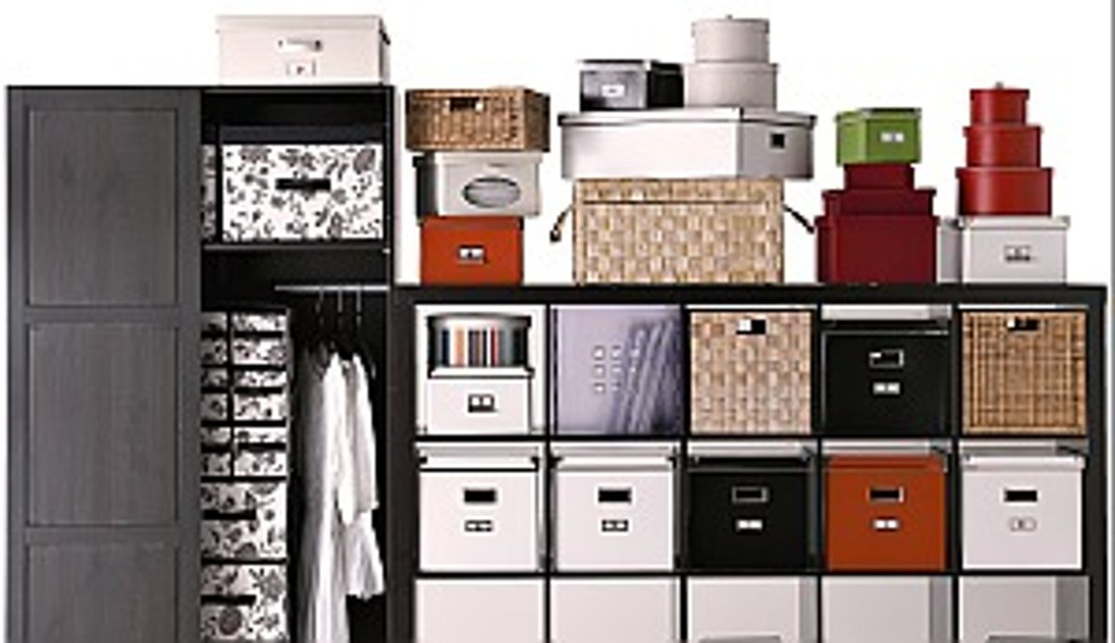
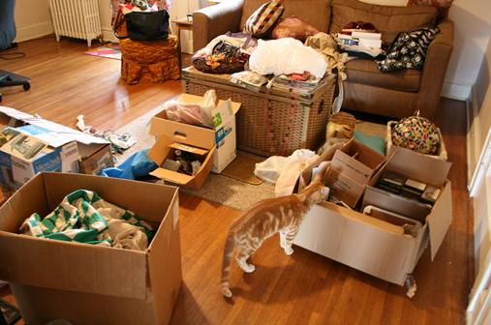
Čo je lepšie?
?

Slide 3
Súbory
V počítači sú všetky dáta uložené v súboroch na zapisovateľných médiách počítača – pevný disk, DVD, USB pamäť, …
Pre lepšiu prehľadnosť sú tieto súbory ukladané do priečinkov (adresárov).
Súbor je ľubovoľná množina údajov uložená v nejakom formáte. Každý súbor musí obsahovať meno a príponu súboru. V mene súboru sa nemôžu používať znaky ako / * ” ? . Prípona formátu súboru je od mena súboru oddelená bodkou.
Program priradí súboru príponu formátu automaticky, podľa toho v ktorom program je vytvorený.

Slide 4

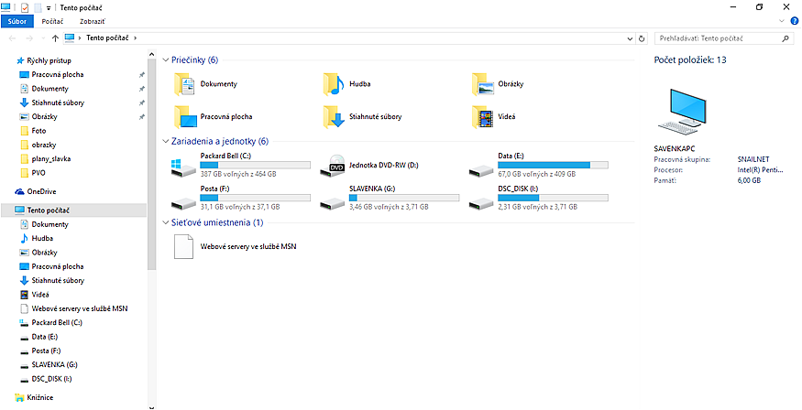
Tento počítač

Slide 5
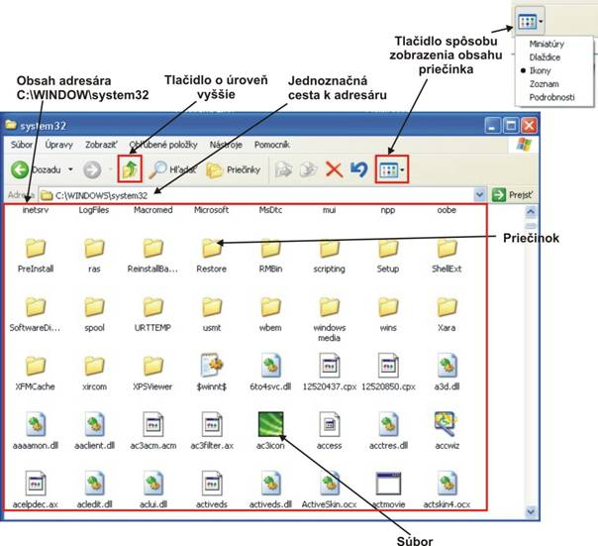
Čo je čo?

Slide 6
Súbory
Súbory môžu byť:
Programy (aplikácie)
vytvárajú ich programátormi,
inštalujú sa a po spustení vykonávajú činnosť, na ktorú sú naprogramované,
majú príponu formátu .exe alebo .com.
Dokumenty
súbory, ktoré sami vytvoríme, upravíme, prečítame ...
môžu mať prípony formátov dokumentov:
  doc – súbor programu MS Word
  xls – súbor programu MS Excel
  bmp, jpg, gif, tiff – obrázky
  zip, rar – komprimované súbory (súbory, ktoré zaberajú menej miesta)
  wav, mp3 – hudobné súbory, piesne, muzika
  mpeg, avi – video súbory
  html – súbory, v ktorých sú prezentované informácie na internete.

Slide 7
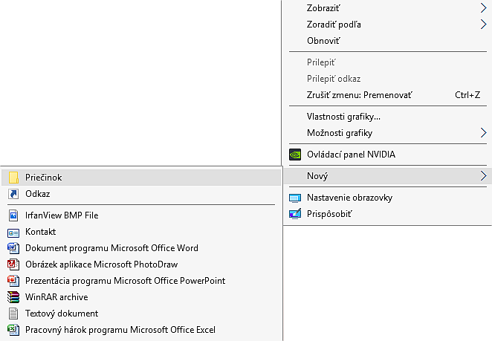
Vytvorenie nového priečinku
Nový priečinok vytvoríme nasledovným postupom:
do pracovnej plochy klikneme pravým tlačidlom myši
Zobrazí sa nový prázdny priečinok žltej farby, do ktorého môžeme napísať názov priečinku.

Slide 8
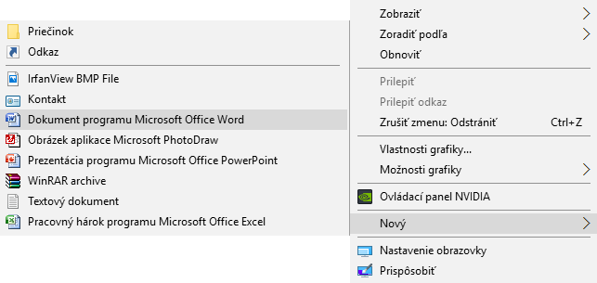
Vytvorenie nového súboru
Nový súbor vytvoríme:
do pracovnej plochy klikneme pravým tlačidlom myši,
vyberieme napr. Textový dokument,
napíšeme názov súboru,
potvrdíme
klávesom Enter.

Slide 9
Zdroje
http://www.organizatorka.sk/profesionalna-organizatorka
http://zena.sme.sk/c/5250107/koniec-neporiadku.html
http://lepsiebyvanie.centrum.sk/tipy-a-triky/553481/ako-si-urobit-poriadok-vo-veciach
http://www.fengshui-life.sk/vyliecte-neporiadok-v-byte-5/
http://skola.dvp.sk/?p=124
http://melisko.webnode.sk/news/praca-so-subormi-a-priecinkami/

